Slide 1
RICARDO MILOS TEAM
РАЗРАБОТКА ИГРЫ
ДЛЯ ОБУЧЕНИЯ КОМПЬЮТЕРНОЙ ГРАМОТНОСТИ ЛЮДЕЙ СРЕДНЕГО И ПОЖИЛОГО ВОЗРАСТОВ
Январь 2020

Slide 2
ПРОБЛЕМА
Всеобщая компьютеризация приводит к тому, что технологии развиваются с невероятной скоростью, и есть те, кто в виду своих особенностей не успевают запрыгнуть в этот экспресс.

Slide 3
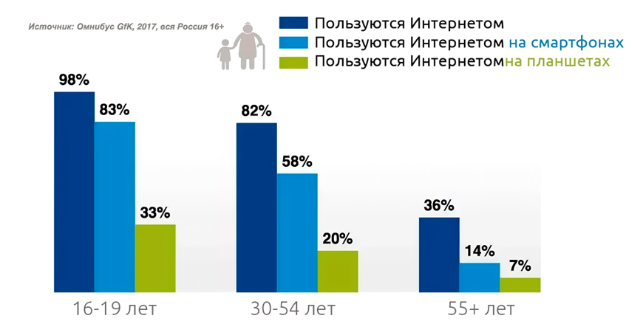

Slide 4
АНАЛИЗ ПОТРЕБИТЕЛЕЙ
Выборка: 100 человек

Slide 5
ЦЕЛЬ
Предоставление возможности людям среднего и пожилого возрастов, инвалидам, реализации общения с помощью современных информационных технологий и Интернета, а так же обучение их компьютерной грамотности.

Slide 6
АНАЛИЗ КОНКУРЕНТОВ

Slide 7
ЗАДАЧИ
1
3
Дать представление о возможностях ПК;
Обучить приемам работы с популярными интернет сервисами;
2
4
Сформировать навыки управления ПК;
Обучить использованию современных средств связи и коммуникации;

Slide 8
НАШЕ ПРЕДЛОЖЕНИЕ
Образовательная игра, которая содержит теоретическую информацию, и интерактивное тестирование.
По мере прохождения курса и выполнения тестов в главном меню будет отображаться прогресс и статистика по пройденному материалу.

Slide 9
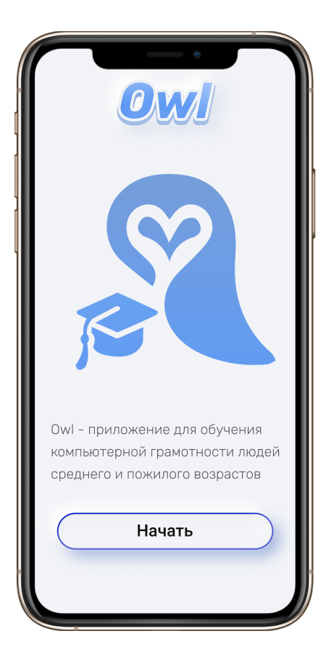
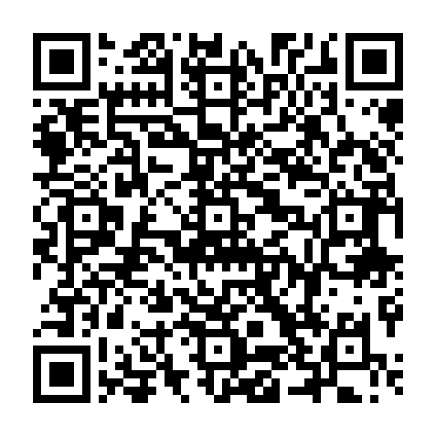
МАКЕТЫ

Slide 10
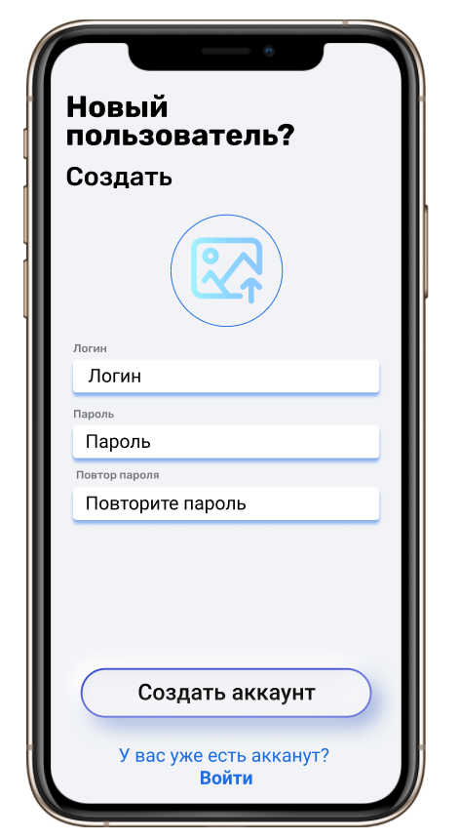
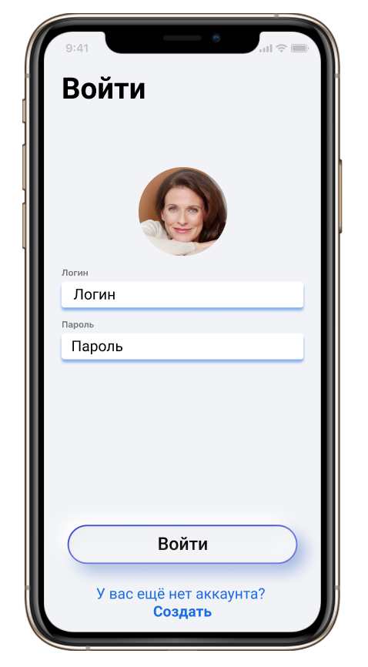
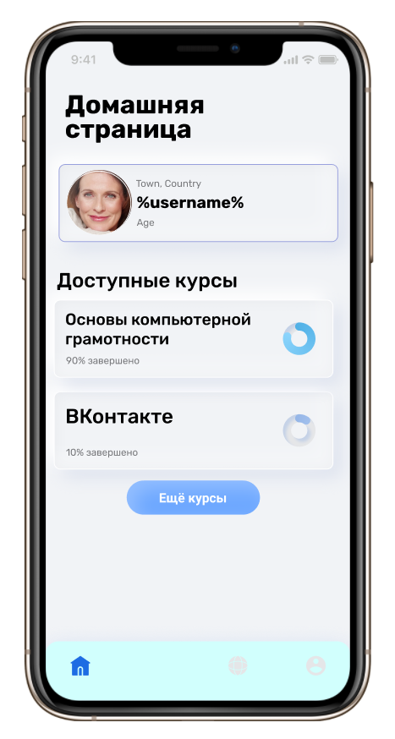

Slide 11
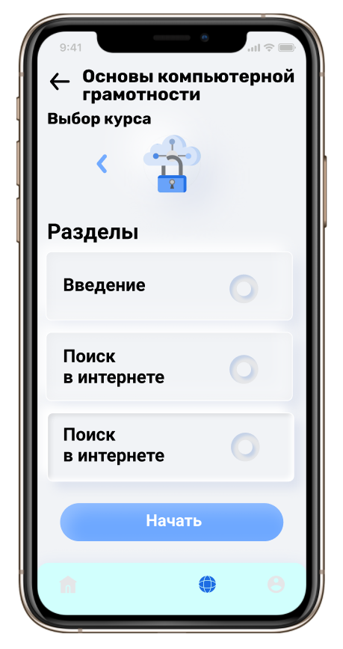
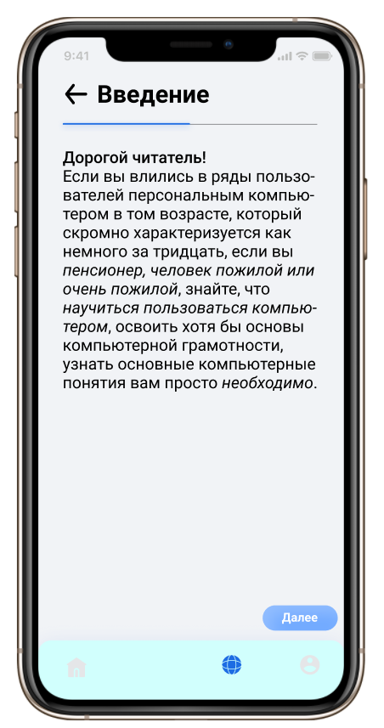
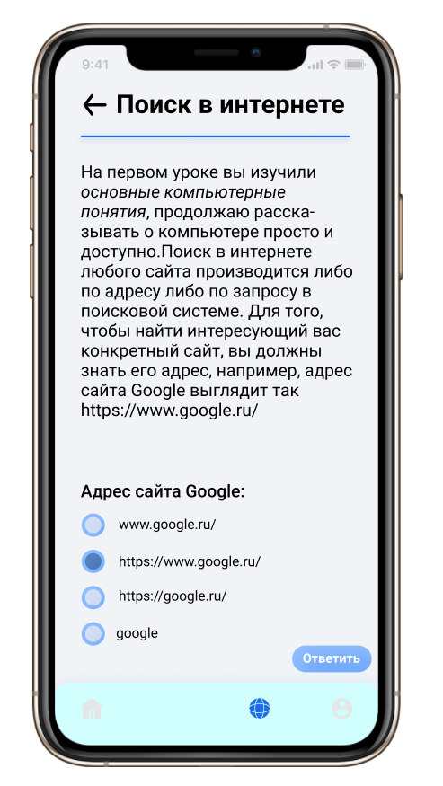
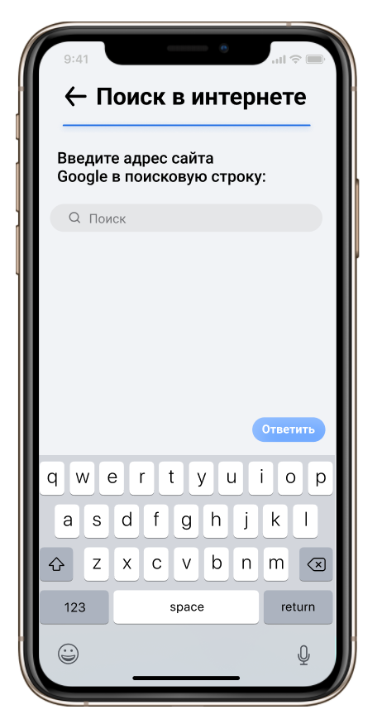
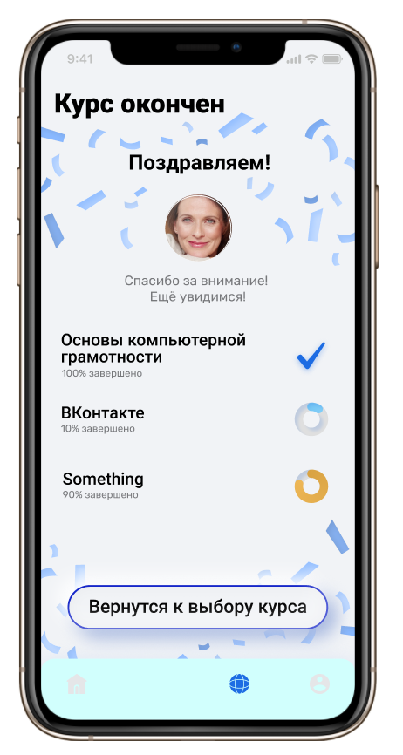
1 2 3 4 5

Slide 12
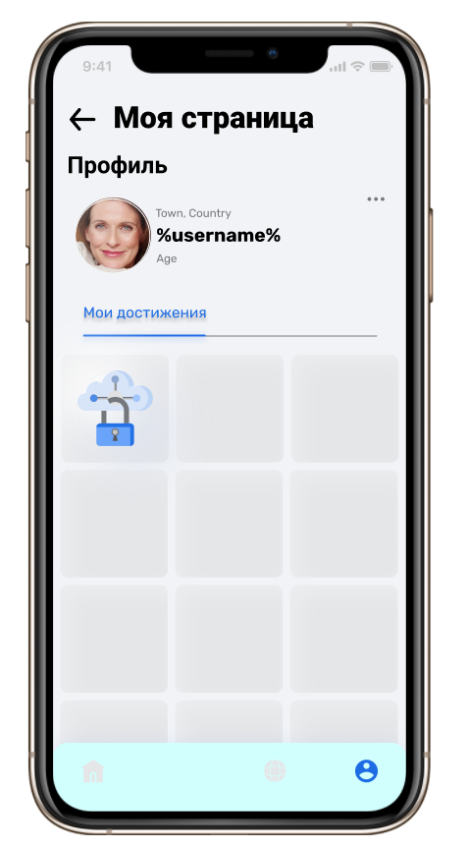
ДОСТИЖЕНИЯ
Система достижений поощряющая игрока после прохождения очередного курса

Slide 13
СТЕК ТЕХНОЛОГИЙ
Версия на ПК:
Язык: Java SE 8 (Open JDK 8) / FXML / CSS
DB: PostgreSQL
Libraries: Hibernate, Spring Boot, JavaFX 8.
Back-end: Apache Tomcat (edited)
Мобильная версия:
Язык: Java SE 13 (Open JDK 13) / XML / CSS
DB: SQLite
Libraries: Android SDK
Back-end holder: AWS EC2 + Parse

Slide 14
МОДЕЛЬ МОНЕТИЗАЦИИ
Freemium
Product placement

Slide 15
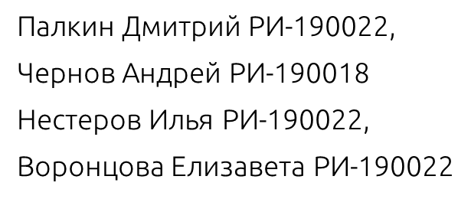
КОМАНДА ПРОЕКТА

Slide 16
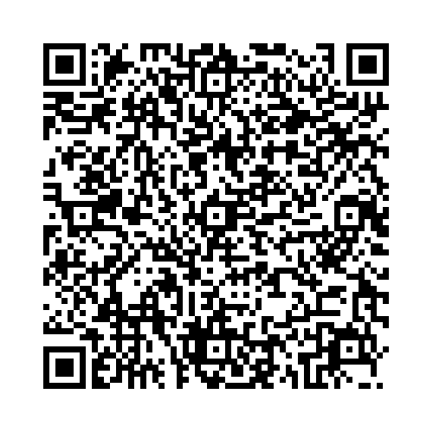
СПАСИБО ЗА ВНИМАНИЕ
Phone Number
8 (912) 663-08-09
E-mail Address
andreychernovssss@gmail.com

